Slide 1
Тема урока
Общение
Подготовила: учитель обществознания МКОУ «ЛСОШ №2» Газиева К.Б. 9 февраля 2022г.

Slide 2
Цель урока:
Понять ,что такое общение и какова его роль в жизни людей.

Slide 3
План урока:
Узнать, что такое общение.
Познакомиться со средствами общения.
Выяснить, какие бывают правила общения.

Slide 4
Общение – это ….
взаимные деловые и дружеские отношения между людьми

Slide 5
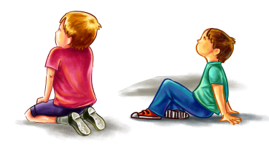
Средства общения
Учебник стр. 107-109
« Как люди общаются»

Slide 6
Средства общения
Речевое (вербальное,
словесное)
Неречевое (невербальное)
Устная речь
Взгляд
Интонации
Жесты
Мимика
Движения
Письменная речь

Slide 7
Средства общения
Вербальные (слова, речь)
Невербальные (мимика, жесты, интонация)

Slide 9
Правила общения
Проявляйте искренний интерес к собеседнику.
Старайтесь открыто признавать достоинства других людей и хвалить их.
Будьте доброжелательны, приветливы, улыбайтесь.
Будьте хорошим слушателем.
Говорите не только о том, что интересно вам, но и о том, что интересно собеседнику.
Проявляйте уважение и терпимость (толерантность) к людям.
Постарайтесь искренно встать на место другого человека.
Не критикуйте человека при посторонних.

Slide 10
Игра «Да-Нетка»
ДА
ДА
ДА
НЕТ
ДА
НЕТ
ДА
НЕТ

Slide 11
Домашнее задание
Прочитать параграф 12
Выучить записи в тетради
Расшифровать слово ОБЩЕНИЕ, где вы каждую букву используете , для того чтобы дать характеристику этому понятию.

Slide 12
Благодарю за внимание!

